Slide 1
Лекарственные растения Хабаровского края

Slide 2
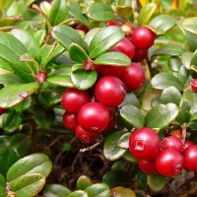
Брусника
Растение богато ценными веществами, составы которых различаются в листьях и плодах.
Арбутин. Его уровень в листьях достигает девяти процентов, что лишь на несколько процентов ниже, чем в составе толокнянки. Арбутин является натуральным антисептиком, эффективность которого признана официальной медициной. Вещество используется в сборах для лечения инфекционных и воспалительных заболеваний мочевыделительной системы, почек. Благодаря содержанию арбутина и полной безопасности сырья применение брусники рекомендуется при беременности в качестве дезинфицирующего и мочегонного средства.
Дубильные вещества, флаваноиды и спектр органических кислот. Определяются в составе листьев. Уровень витамина С составляет двести семьдесят миллиграммов на сто граммов.
Кумарины. Еще один ценный элемент в химическом составе брусники, содержится в листе. Кумарины предупреждают тромбоз сосудов, обладают успокаивающим и сосудосуживающим действием, усиливают секрецию мочи.
Свежие ягоды интересны прежде всего витаминным составом. Среди витаминов в бруснике – аскорбиновая кислота содержанием до двадцати граммов на сто грамм ягод, каротин и рибофлавин. Уровень содержания флаваноидов, оказывающих тонизирующее воздействие на кровеносную систему и снижающих давление, также высок. Он составляет четыреста миллиграммов на сто грамм сырья.

Slide 3
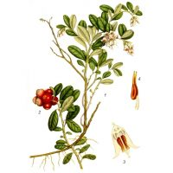
Брусника
Применение в медицине
Официальная медицина рекомендует использовать лист брусники при заболеваниях почек, мочевыделительной системы для женщин и для мужчин. Средство является безопасным лекарством и для детей. Содержание натурального антисептика устраняет болезненность при мочеиспускании, нормализует функцию почек. Народная медицина трактует лечебные свойства брусники и ее пользу для организма человека значительно шире.
Тонизирующий водный настой ягод
Общеукрепляющее средство, которое поддержит иммунную систему организма в сезон простуд. Хорошо утоляет жажду и понижает уровень сахара, поэтому рекомендуется в диете людей, страдающих сахарным диабетом.

Slide 4
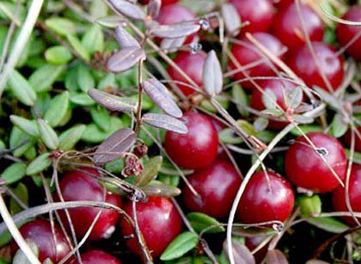
Клюква
Ягоды клюквы применяются в медицинской практике как жаропонижающее, противовоспалительное, сосудорасширяющее и капилляроукрепляющее, а также антисептическое и противоцинготное средство. "Клюквотерапию" рекомендуют при заболеваниях почек (пиелонефрите) и воспалениях мочевыводящих путей, а также при различных простудных заболеваниях, гриппе, ангине, малярии, гипо- и авитаминозах. Ягоды клюквы широко применяют при нарушениях обмена веществ, хроническом тонзиллите, ревматизме, гипертонии, атеросклерозе, анемии, стенокардии, при различных гинекологических, инфекционных и кожных заболеваниях. Сироп из ягод клюквы используют как тонизирующий, освежающий и хороший жаждоутоляющий напиток для больных в послеоперационный период.
Противопоказания к применению
Ягоды клюквы противопоказаны при язвенной болезни желудка и двенадцатиперстной кишки, а также при гастритах с повышенной кислотностью.

Slide 5
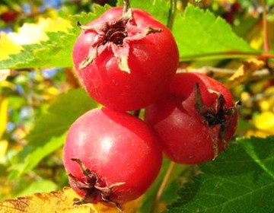
Боярышник
Боярышники — вид деревьев и кустарников, используемых в народной медицине для лечения болезней сердца, при повышенном давлении, нервном напряжении и диарее. Цветки служат основным источником ценных веществ, плоды в большей степени — диетическим продуктом. Настой из плодов обладает вяжущим, тонизирующим действием. Повышает иммунитет, улучшает работу желудочно-кишечного тракта, обогащает организм антиоксидантными веществами. Может использоваться в любом возрасте, в диете детей и взрослых как общеукрепляющее средство

Slide 6
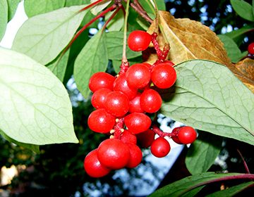
Лимонник китайский
Тонизирующие и общеукрепляющее. Препараты на основе лимонника стимулируют нервную деятельность, сердечную и дыхательную систему. Это происходит благодаря веществу под названием «схизандрин», которое возбуждает ЦНС.
Иммуностимулирующее. Вещества, содержащиеся в растении, укрепляют иммунную систему. Настойки и отвары полезно пить в холодное время года для профилактики ОРВИ, гриппа, простуды.
Психостимулирующее. Это лекарственное растение восстанавливает не только физические силы, но также укрепляет психические ресурсы организма, повышает умственную работоспособность и память, снимает усталость, апатию и сонливость.

Slide 7
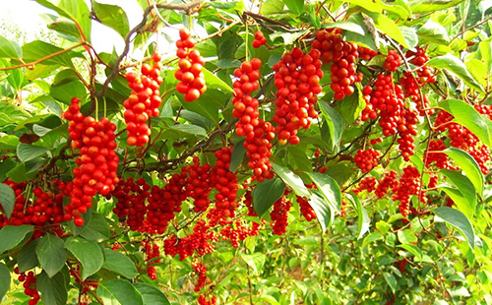
Полезные вещества содержатся в разных частях растения — в плодах, листьях, стеблях, молодых побегах, коре. В лимоннике много органических кислот и витаминов группы В, витамина С, клетчатки, микроэлементов. Больше всего жирного масла и тонизирующих веществ обнаружено в семенах растения, а в коре и листьях — много эфирных масел.
Адаптогенное. Помогает адаптироваться организму в сложных условиях среды — высокогорье, в холодном или жарком климате. Как и женьшень, и элеутерококк, это растение укрепляет физические силы в период больших нагрузок, его рекомендуют спортсменам, альпинистам, туристам, военным, людям физически трудных и опасных профессий.
Улучшает обмен веществ. В растении содержатся биологически активные вещества, которые благотворно воздействуют на обменные процессы в организме. Лимонник снижает уровень сахара в крови, улучшает кровообращение

Slide 8
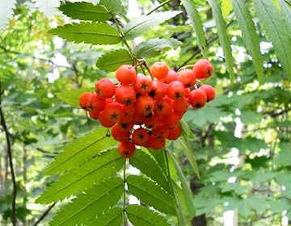
Рябина обыкновенная
Рябина обладает поливитаминным, желчегонным, диуретическим, болеутоляющим, гипотензивным, кровоостанавливающим, противовоспалительным действием. Широко применяется не только в народной медицине, но и в пищевой промышленности.

Slide 9
Основное целебное свойство рябины — поливитаминное. Это уникальное по своему химическому составу растение, которое полезно в комплексном лечении различных заболеваний.
Чем полезна рябина? Плоды богаты фруктозой, глюкозой, сахарозой. В них содержатся витамины Р, Е, В, К и особенно большие запасы аскорбиновой кислоты и каротина. В рябине обнаружены пектины, органические кислоты, жирное масло, эфирное масло, сорбит, сорбоза, гликозиды, флавоноиды, дубильные вещества, горечи, аминокислоты. Из микроэлементов в ней больше всего — калия, железа, магния, натрия, кальция, меди.
Общеукрепляющее. Благодаря богатому составу витаминов и микроэлементов рябина полезна для общего укрепления здоровья, профилактики ОРВИ, гриппа, простудных заболеваний. Плоды считаются хорошим противоцинготным лекарством при дефиците витаминов в экстремальных условиях.
Гипотензивное. Расширяет сосуды, снижает давление, увеличивает объем крови, нормализует работу сердца.

Slide 10
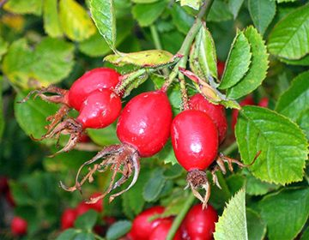
Шиповник майский
Желудочно-кишечный тракт. Издавна в народе знали, что шиповник — полезное лекарство для печени, желудка, желчного пузыря, желчных протоков, кишечника. Им лечат гастриты с пониженной кислотностью, язву желудка и двенадцатиперстной кишки, язвенные колиты, желчнокаменную болезнь. Его дают при поносах, для нормализации пищеварения, стимуляции моторики кишечника.
Мочевыделительная система. Это мягкое мочегонное средство помогает при пиелонефрите почек, цистите, мочекаменной, почечнокаменной болезни.
Обмен веществ. Средство стимулирует выработку гормонов, обладает противодиабетическими свойствами, снижает уровень сахара в крови. Его также назначают для нормализации процессов метаболизма, для снижения веса, выведения избыточной жидкости.
Сердечно-сосудистая система. Отвары и настои этого лекарственного растения нормализуют кровообращение, предотвращают развитие атеросклероза, полезны для сердца. Однако противопоказаны при сердечной недостаточности и эндокардите. Его назначают при проницаемости, хрупкости сосудов, повышенном холестерине в крови.

Slide 11
Кроветворение. Часто шиповник назначают при малокровии для стимулирования кроветворения. Его рекомендуют физически слабым людям, подросткам, пациентам, перенесшим операции. Витамин К способствует свертываемости крови, поэтому средство эффективно при различных типах кровотечений — маточных, носовых, кишечных, легочных, почечных, при язве желудка. В некоторых травниках пишут об успешном лечении шиповником онкологических заболеваний крови.
Нервная система. Полезно пить при неврозах, раздражительности, постоянных стрессах, сильной усталости и сонливости.
Опорно-двигательный аппарат. Высокое содержание витамина С в этом растении способствует выведению солей из организма. Его пьют при подагре для уменьшения отложения солей, снятия воспаления, отечности и болей при ревматизме.
Наружное применение. Витамин С способствует быстрой регенерации мягких и костных тканей, действует как антисептик и ранозаживляющее средство, снимает отечность. У растения широкий спектр наружного применения: раны, переломы, ушибы, опухоли, ожоги, трофические язвы, пролежни, трещины губ, сосков, прямой кишки. Его применяют в дерматологии при экземах, псориазе, дерматитах различной природы, рожистых воспалениях. Также его настоями обрабатывают укусы ядовитых насекомых и змей.
Антиоксидантное средство. Выводит радионуклиды, тяжелые металлы, токсины и шлаки. Благодаря витамину С относится к группе антиоксидантных растительных препаратов. Помогает при различных видах интоксикации, которые бывают при высокой температуре и обезвоживании, пищевом, химическом, алкогольном отравлении, облучении.

